Slide 1
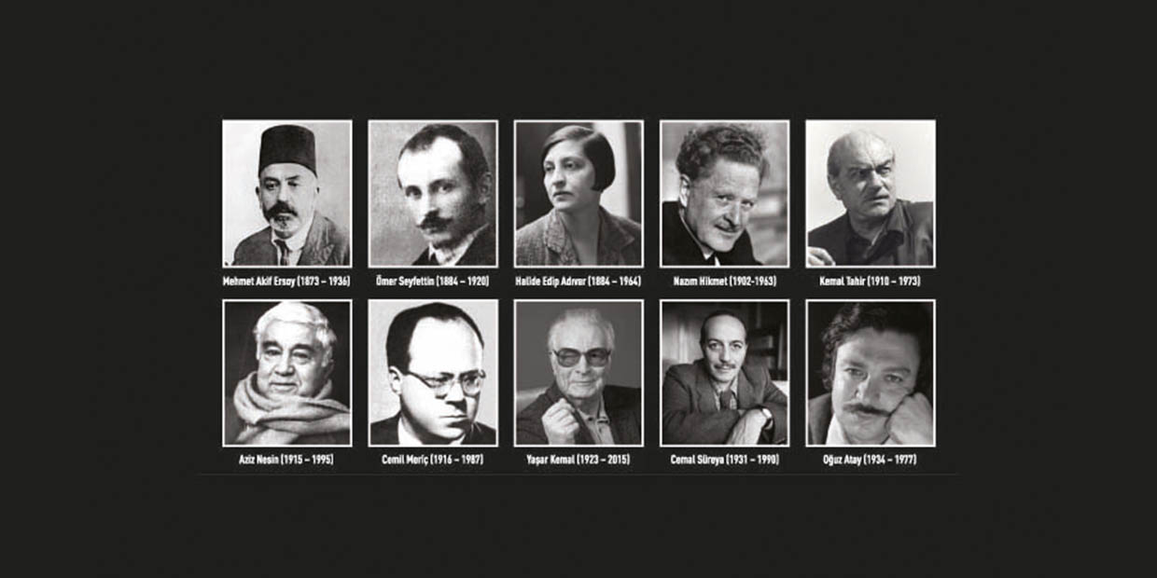


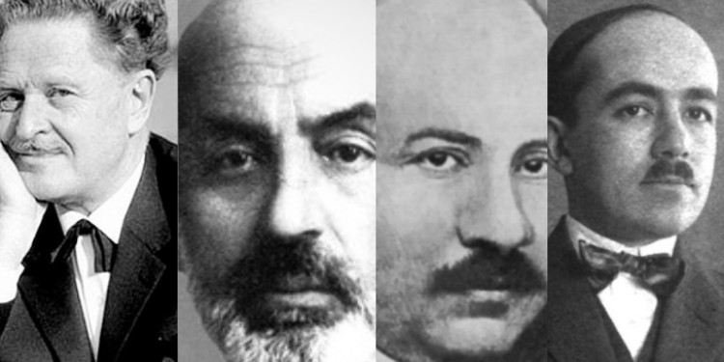

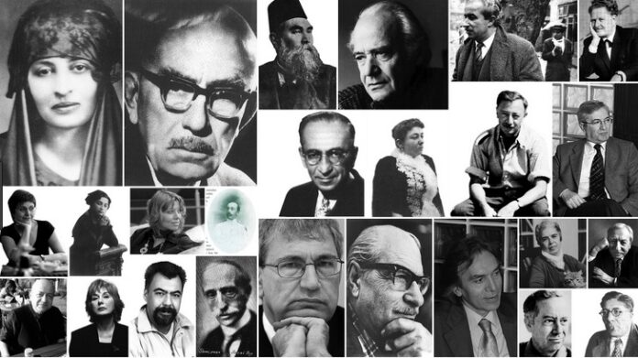
ΤΟΜ 417_Σεμινάριο Τουρκικής Λογοτεχνίας_Türkiye Edebiyatçılar & Kıbrıs / Η Κύπρος στην Τουρκική Λογοτεχνία
Δρ Ελένη Χαραλάμπους
Εαρινό Εξάμηνο 2023
https://www.e-charalambous.com

Slide 2

II. İkinci bölümde : Semboller ve Edebiyat
II.IV. Türkiye Edebiyatçılar & Kıbrıs

Slide 3
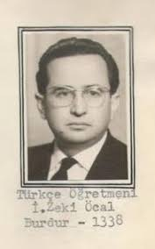

II.IV.I "ada gençlerini eğitmesi için tecrübeleri öğretmenlerini Kıbrıs’a yollar"
[…] Genç Türkiye Cumhuriyeti de bu geleneksel öğretmen politikasını sürdürür. Başta Türkçe ve edebiyat olmak üzere birçok alanda ada gençlerini eğitmesi için tecrübeleri öğretmenlerini Kıbrıs’a yollar. Bu isimlerin başında yazar ve eğitimci Kâzım Nâmi Duru gelir. O zaman ki Lefkoşa İslam Lisesi’nde müdürlük yapan Kâzım Nâmi’nin Türkçenin doğru öğretimi, düzgün kullanımı ile Türkiye şair ve yazarlarının Kıbrıs Türklerine tanıtma çabası söz konusudur. […]Kâzım Nâmi, Kıbrıs’ı sevmesine rağmen memleket özlemi sebebiyle 1925’te geldiği adadan 1927’de ayrılır.[..] 1927’de Kâzım Nâmi Duru’nun Lefkoşa Erkek Lisesi Müdürlüğü’nden ayrılmasından sonra okulda bir süre İngiliz müdür görev yaptıysa da, Kıbrıs Türklerinin Türkiye’den bir öğretmen ısrarı üzerine, öğretmen ve edebiyat tarihçisi İsmail Hikmet Ertaylan adaya gelir. […] Adada Türk edebiyatının tanıtılması ve yerli edebiyatın gelişmesi konusunda önemli hizmet görmüş şair öğretmen İbrahim Zeki Burdurlu olmuştur. 1950-1960 yılları arasında İbrahim Zeki Burdurlu, Naim Buluç, Mehmet Durulgan, Halit Akarca, Orhan Ural ve Arif Nihat Asya gibi öğretmenler adada görev yapar.[…] İbrahim Zeki Burdurlu 1950-1954 yılları arasında Türkçe edebiyat öğretmeni olarak adada görev yapmış, yerel gazetelerde yazılar yazmış daha sonra tanınmış gazeteci yazar ve şair olacak Bener Hakkı Hakeri, İsmet Kotak, Numan Ali Levent ve benzer isimler İbrahim Zeki Burdurlu tarafından yetiştirilmiştir. Kıbrıs’ta şiir geceleri düzenleyen İbrahim Zeki Bey Kıbrıs’ta Türk dili ve edebiyatı öğretiminde derin izler bırakmıştır. Bu bağlamda onunla karşılaştırabilecek isim Namık Kemal’dir.[…] YUSUF ZİYA BEYZADEOĞLU (1925-2006) 1957-1961 yılları arasında Magosa Namık Kemal Lisesi’nde Türkçe edebiyat öğretmeni olarak çalışan eğitimci ve bürokrat Yusuf Ziya Beyzadeoğlu gerek verdiği Türkçe-edebiyat dersleri, gerekse lisede kurduğu Türk halk müziği korosu aracılığıyla Kıbrıs Türk gençlerinin Türk dili ve kültürü ile buluşmasını sağlamıştır.[…] Bayrak şairi Arif Nihat Asya, 1959-1961 yılları arasında Lefkoşa Türk Lisesi’ne edebiyat hocası olarak tayin edilir. Şair, Kıbrıs Türklerinin sorunlarıyla yakından ilgilenir. Kıbrıs Türkleri arasında Türk edebiyatının yayılıp sevilmesinde Arif Nihat’ın payı büyüktür. O bir yandan tanınmış Kıbrıs Türk şairi Özker Yaşın ile ahbaplık kurmuş, bir yandan da Kıbrıs Türk gençlerinden Süleyman Uluçamgil’in şiire yönelmesinde birinci derecede rol oynamıştır. […]Arif Nihat Asya ile aynı dönemde adada öğretmenlik görevinde bulunan Hikmet İlaydın dersler dışında boş durmamış, iki önemli eser kazandırmıştır (Selman Arsanbaş,2019: 54-57)
[…] Post-Republican Turkish poetry In classical Turkish poetry, place names, motives, and historical events have an important place. Emerging movements, under the influence of historical conditions, has gave the Turkish didactic poetry a different shape. […] İbrahim Zeki Burdurlu and Arif Nihat Asya, teachers in Cyprus, expressed their impressions of Cyprus and shared the suffering of the Turkish Cypriots. [..] In his writings with social content, he used the alias "Z. Nuri Dağdaş". (Esra Karabacak, 2019: 1-2)

Slide 4

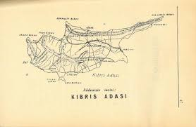
[….]İsmail Hikmet Ertaylan, Kıbrıs Türk Alfabesi kitabını 1934 yılında Lefkoşa’da yazmış, fakat basımını İstanbul Resimli Ay Matbaası’nda gerçekleştirmiştir. İsmail Hikmet Bey, Kıbrıslılara verdiği değeri ve önemi çıkarmış olduğu bu alfabe kitabı ile gözler önüne sermektedir. Nitekim alfabe kitabında seçmiş olduğu kelimeler ve örnekler tamamen Kıbrıs adasıyla ilgili ve Kıbrıs adasını över niteliktedir. […] İsmail Hikmet Bey’in macerasını Özker Yaşın hazin bir öykü olarak neticelendirerek şiire dökmüştür. Özker Yaşın, onun Kıbrıs Türk halkına hizmetini şöyle ifade eder: "Kitaplarından birinin adı
Kıbrıs Türk Alfabesi
İsmail Hikmet’i biz
Ardından teneke çaldırıp
Uğurlamış olsak bile
O yine de ilgilenmiş alfabemizle." […] (Furkan Uysal, 2021:111-113)

Slide 5
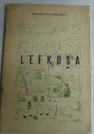
II.IV.Ι.I. İbrahim Zeki Burdurlu
[…]Lefkoşa (1953) Kıbrıs’ın başkenti olan Lefkoşa’yı değişik yönleriyle anlatan bir şiir kitabıdır. [….]Minnacık Ada (1954) Burdurlu’ nun Kıbrıs’ta bulunduğu yıllarda yayımladığı bu kitabında Kıbrıs’ın Türk toplumu için ifade ettiklerinin yanında bölgenin doğal ve tarihi güzelliklerini de işlemiştir. […] Günaydın Yavru Kıbrıs (1959) Şairin, Kıbrıs’ta görev yaptığı yıllarda yazdığı eserlerden biri olan kitapta kırk dört şiir yer almaktadır. (Derya Çintaş, 2009:12)
Lefkoşa
[…]Bir kuşluk vakti
Dolandım kapılardan, kapılardan;
Girne kapısı, varır denize
Denizde soluk alır Baf kapısı;
Mağusa yollarının sonu da deniz;
Deniz, yollar, kapılar sonu deniz,
Deniz, deniz bizim Akdeniz.[…] (İbrahim Zeki Burdurlu, 1953 στο Hüseyin Yayla, 2010:103)

Slide 6
Teeny-Weeny Island
[…]A marine country A blindfolded freedom ...
A tiny island Close, very close to Turkey.
Teeny, weeny. In this tiny country
It is tiny but Opens, winter-summer starved with a rose Humpback over humpback Says, "Still, I'm waiting for you," to the
The problem is bigger than bigger. Turk
A tiny country
(Esra Karabacak, 2019:2)

Slide 7
Minnacık Ada
[…]Şair, Kıbrıs’ı "Minnacık Ada" şeklinde tanımlar. Bu ada küçük olmasına rağmen pek çok soruna sahiptir. Bu sorunların başında hürriyet isteği gelir:
"Bu minnacık ülkede
Açar, kış-yaz hasrete bir gül
Türk’e, "Hala seni bekliyorum" diye."
(İbrahim Zeki Burdurlu, 1954 στο Derya Çintaş, 2009: 135)
[…]"OSMANLI ZAMANI
"Sonra" diyordu toprak “sonra
Bir Osmanlı zamanı doldurur yıllarımı
Koca, dağ imparatorluğun sevincindeydim,
Köylerim, şehirlerim mesuttu
Kıbrıs, Osmanlı adıyla şakıyordu.” […]
Kıbrıs, eski günleri anarak mutlu olur. Aslında o günleri anan Burdurlu’dur: "Toprağın gözleri bulanmıştı
Örtülmüştü sanki gözbebekleri
Dönmüştü, içine doğru bakıyordu."(İbrahim Zeki Burdurlu, 1954 στο Derya Çintaş, 2009: 151-152)

Slide 8
[…]"Lefkoşa’nın çok uzağında
Sarmıştı beni içim, dönmüştüm kendime,
Dilim hiçbir şey söylemiyordu,
Çevremi alan özlemliler adına al gelincik
"Türk bayrağı" diyordu da başka bir şey demiyordu."(İbrahim Zeki Burdurlu, 1954 στο Derya Çintaş, 2009: 161)
[…]Geceyle beraber indik Limasol’a
Batıdan deniz ışıkları getiren
Şehrin kalbine deniz kızları götüren
Bir geceyle beraber indik Limasol’a,
Bir gece… Denizden de yumuşak,
Bir gece… Derin karanlığından parlak.
Boydan boya deniz kokuyordu rıhtım
Sular içmişti geceyle beraber kıyıları…
Sarhoş çalkantılardan sonra
Uykular tutmuştu Akdeniz’i
Uyanmıştı meyhaneler içre her dudak
Her dudakta aydınlığa sığmayan bir merak. (İbrahim Zeki Burdurlu, 1954 στο Hüseyin Yayla, 2010:100-101)

Slide 9
[…]Küçücük bir tarih
Bir noktacık sanki
Bak, Toroslardan Akdeniz’e
Yanan bir kitap var orada
Her satırı bir ateş
Her mâna bir yığın kor.[…]
[…] Bir deniz ülkesi
Minnacık bir ada
Minnacık, minnacık
Kendi minnacık ama
Kambur kambur üstüne
Dert büyükten büyük…
Bu minnacık ülkede
Açar, kış-yaz hasrete bir gül
Türk’e, "Hâlâ seni bekliyorum" diye.[…] (İbrahim Zeki Burdurlu, 1954 στο Hüseyin Yayla, 2010:101-102)
[…]Bir elimle tuttum Kıbrıs’ı
Bir kolumu doladım boynuna Anadolu’nun
Emzirttim anasından yavru Kıbrıs’a
Hürriyet, hürriyet, hürriyet.[…] (İbrahim Zeki Burdurlu, 1954 στο Hüseyin Yayla, 2010:148)

Slide 10
Günaydın Yavru Kıbrıs
[….]"Bayraktar, Bayraktar
Ey adsız kahramanların adsızı,
Ey Lefkoşa’yı dize getiren yiğit
Büyük ümit, büyük şehit,
Ve büyük destan,
Ve büyük… Hey, hey…"(İbrahim Zeki Burdurlu, 1959, στο Derya Çintaş, 2009: 37)
[…]"Lefkoşa Millet Bahçesinde
Kış aylarından beri
Süzüldü içine yeşil yeşil
Donandım birdenbire…
Gönülcüğüm bahar,
Bahar şimdi alabildiğine…" (İbrahim Zeki Burdurlu, 1959 στο Derya Çintaş, 2009: 53)

Slide 11
[…] “Günaydın Yavru Kıbrıs” kitabı, Burdurlu’nun, Kıbrıs’ta yaşadığı yıllarda Türkiye’ye duyduğu özlemi dile getirdiği şiirlerden oluşmaktadır. Bu kitapta yer alan şiirlerden biri olan “Yıldızlı Mektup” ta şairin özlemini duygu dolu bir ifadeyle aktardığı görülür:
"Bitmiyor,
Akışlarımdan kalan ömürlü hüzün;
İki kelimeyle; sensiz yalnızım,
Toprağın, gökyüzün uzasa Kıbrıs’a kadar
Olsa yıldızın yıldızım."
(İbrahim Zeki Burdurlu, 1959: στο Derya Çintaş, 2009: 162)

Slide 12
[…]Kalk, yerinden kop da gel
Dinleyelim
Söylesin hikâyelerini bize
Sokaklar, evler ve deniz.[…]
İşte tam önündeyiz,
Söyle hürriyet kasidesini,
Duysun zindanın hatırasından Namık Kemal
Sesin hürriyeti söyleyebilen sesini;
Söyle söyle de utancından
Karanlığı yaratan fikirle beraber
Belki önümüzde eğilir
Şu zindan.[…] (İbrahim Zeki Burdurlu, 1959 στο Hüseyin Yayla, 2010:147-148)

Slide 13
Açmıyor mu Kıbrıs’ımın Gülleri
[…] İbrahim Zeki Burdurlu’nun, Kıbrıs’la ilgili son kitabı Türkiye’deyken yayınladığı Açıyor mu Kıbrıs’ımın Gülleri’dir. Bugün için de anlamlı olan bu isim, şair için bir nostaljiden öte, sanki vefa borcu gibidir. Şair, bu kitapta, önceki üç kitabında da seçme yaparak Kıbrıs’a duyduğu özlemi canlı tutmak ister. Öte yandan, Kıbrıs’ta gelişen sosyal ve toplumsal olaylara dikkat çekmek ister. Zaten, kitaba adını veren "Açmıyor mu Kıbrıs’ımın Gülleri" şairin, bu olaylar karşısındaki tavrını belirtmek için kaleme alınmıştır. Şiirde geçen, "Kıbrıs kurumuş yaprak" ve "Tarihin başı avuçlarında" konunun önemini net bir biçimde ortaya koymaktadır. Bu kitapta, şairin duygularını daha da somut biçimde ortaya koyan başka bir şiir de, "Kıbrıs Vatandır" adını taşımaktadır. Şair, burada Anadolu ile Kıbrıs’ı karşılaştıran canlı örnekler vererek; Çukurova’yla Mesarya ovasını, Burdur’la da Lefkoşa’yı karşılaştırır. (Ertuğrul Aydın, 2005:244)

Slide 14
[…] Bir gelincik
Ne duyarsa açılıyorken
Tam ortasında Anadolu’nun
Başka bir gelincik
Aynı tatla Kıbrıs toprağında
Duyar aynı baharı
Kanında aynı renkler
Aynı gelinlik.[…]
Bir serçe ne duyarsa
Uçuyorken
Ovasında Burdur’un
Başka bir serçe
Aynı hızla kanatlanır Lefkoşa’da
Duyar maviliği bu serçe gibi
Bir anda, bir anda
Gökyüzünün sahibi […]
Bir bayrak ne verirse
Dalgalanıyorken
Maviliğinde Türkiye’nin
Aynı bayrak
Aynı renkle büyür büyür de
Tüm Kıbrıs’ı kucaklayarak
Bakar çevresine:
Vatan aynı vatan
Toprak aynı toprak.[…] (İbrahim Zeki Burdurlu, 1968 στο Hüseyin Yayla, 2010:104-105)

Slide 15
[…]İmza, pek derin, engin
Harfler birer yanık can
Heceler kalkmış bayrağa doğru
Son söz: "Bu beni, beni
Türkiye’ m unutma emi?[…](İbrahim Zeki Burdurlu, 1968 στο Hüseyin Yayla, 2010:101)
[…]Senin sıcak tenin
Ateş gözlerin
Hele hele Akdeniz’imi
Yeşil yeşil salındıran
Gündüzlerin
Senin bir alev olan
Sözlerin Kıbrıs!..[…] (İbrahim Zeki Burdurlu, 1968 στο Hüseyin Yayla, 2010:184)

Slide 16
Uçuyorken
Ovasında Burdur’ un
Başka bir serçe
Aynı hızla kanatlanır Lefkoşa’ da
Duyar maviliği bu serçe gibi
Bir anda, bir anda, bir andadır
Gökyüzünün sahibi.
Bir kaynak, ne söylerse uyanırken
Yükseğinde Ulu Dağ’ ın
Ayrı bir kaynak
Aynı türküyle yürür Trodos’ ta
Arar ilk damlalarını
Hayal hayal
Karşıdan selâmladığı Toros’ ta
Bir bayrak, ne virirse dalgalanıyorken
Maviliğinde Türkiye’nin
Aynı bayrak
Aynı renkle büyür büyür de
Bütün Kıbrıs’ ı kucaklayarak
Bakar çevresine
Vatan aynı vatan,
Toprak aynı toprak…. İbrahim Zeki Burdurlu
Εφημερίδα Halkın Sesi, 29 Ekim 1963.
Kıbrıs Aynı Vatan
[…]Bir gelincik
Ne duyarsa açılıyorken
Tam ortasında Anadolu’ nun,
Başka bir gelincik
Aynı lezzetle Kıbrıs toprağında
Duyar aynı baharı
Kanunda aynı renkler
Aynı gelincik.
Bir tohum, de dilerse filizlenirken
Kara toprağında Çukurova’ nın
Aynı renkle bir tohum
Aynı dilekle Mesarya Ovası’nda
Çeker içini, boy verir
Der Sana doğru sana
Şu yolculuğum.
Bir serçe, ne duyarsa

Slide 17
Εφημερίδα Bozkurt, 16 Mart 1953.
[…]"Lefkoşa" da on yedi şiir var. Bunlardan "Lefkoşa" isimli’ si üç bölümden meydana gelmiş oldukça uzunca bir şiir… Böyle başlıyor :
"Duyuyor musun? - Kanlı Tapyalar, ötesinde - Halâ açık gözlerle konuşan, - Halâ bir alışkanlıkla koşan - Evlerin, tarihle büyüyen sesinde – Lefkoşa’yı duyuyor musun?"
Kitabın en uzun şiiri "Bir Han" ismini taşıyor ve beş büyük sayfayı kaplıyor. Gayet kuvvetli yerleri olan bu şiirin bilhassa sonu çok güzel….
Alın, okuyunuz bu kitabı. Bilhassa her Lefkoşalının, her Lefkoşa’yı seven Kıbrıslı Türkün evinde bu kitap bulunmalıdır. Aşağıya örnek olarak aldığım mısralar benim o kadar hoşuma gitti ki ezberledim. Lefkoşa’ da dolaşırken aklıma geliyor, etraftaki insanların "Deli mi nedir?"
demesine aldırmıyor yüksek sesle okuyorum :
Bir kuşluk vakti
Vurdum kendimi yollara …
Burası, Girne Kapısı,
Baf Kapısı şurası,
Ta orada, Mağusa Kapısı…
Kapı, kapı, kapı
Lefkoşa.

Slide 18
II.IV.Ι.ΙI. Arif Nihat Asya
[…]In 1964, he published his book, the Rubai of Cyprus, and said that he did not break his ties with Cyprus and that on his deathbed at the hospital before his death (5 January 1975), whose last poem was about Cyprus. Arif Nihat Asia's poem which he wrote in the last days of his life is as follows:
Who would say, the history we spent together,
One day Cyprus would be fairy tale!
But do not grieve, a part of your existence
At the end of his book titled “Cypriot Rubaids”, he added the writings titled “How do we lose Cyprus?”, “This is the language they speak” and “The Road to Kyrenia”. In these writings, Asya stated that it is necessary to raise the issue of islands from time to time in order not to let the world forget that we have a right to all Mediterranean and Aegean islands. (Esra Karabacak, 2019:6)

Slide 19
Cyprus in Blood
[…]Tell me, O Islet why
The sky and ground is in smoke?
Where is the past and future;
It all happened in the moment!
Ağla Arif Nihat, cry […]
There are victims in Cyprus,
Who float in blood!
Some would be brave
After growing over time;
Some are golden already
Were honeycombs in the beehive
Your wild and tour bandits
Are among those who shoot in the heart
How did they slaughter this one
He carried a life in her life!
It means two martyrs at the same time
A victim inside a victim!
Cry Arif Nihat, cry
For those who cannot cry! (Esra Karabacak, 2019:5)

Slide 20
"Boynunu anavatana doğru uzatmış kurbanlık kuzu"(Saadettin Yıldız, 1997:379)
[…] Kalmış bize Kıbrıs o büyük hünkârdan
Bayraklarımız dalgalanır rüzgârdan
Tarîh gelip başka bugün fark edemez
Bayrak taşıyan oğlunu Bayraktar’dan (Saadettin Yıldız, 1997:125)
[…]Gelmiş selâm, sanki, "hedef, Akdeniz!" diyen
Gür sesli yolcudan.
Bir hamledir şu havzı ilâhî Rodos’ları,
Kıbrıs’larıyla fethe çıkan şanlı ordudan. (Saadettin Yıldız, 1997:397)
[…]Kıbrıs, sana ey gül, "Hala Sultan" diyecek;
Serdârına fethin, "Lala Sultan" diyecek….
Kirpikle dikip, işleyip ay-yıldızını
Bin rengin içinde ala "Sultan" diyecek.(Saadettin Yıldız, 1997:551)

Slide 21
Ataol Behramoğlu Tatilde aşk şiiri
Zar tutmak bana vergi, aynaya baktım biraz
Uyanıp duruyorum her sabah şurada burada
İnsanları düşündüm şubat ayı zarfında
Arkadaş, yanlış hesap artık bağdata varmaz
Şu saçlar bana vergi, kahveye çıktım biraz
Kıbrıs Türk kalacaktır gaza yeni zam filan
Cebimde yüz bin lira geziyorum durmadan
Yağma yol, umutsuzluk her adamı kurtarmaz
Şaşırmak bana vergi, elmaya baktım biraz
Elmaya baktım biraz ve şaşırmadım valla
Bir elma bir insanı şaşırtabilir oysa
Şimdi herhalde kimse beni ciddiye almaz
Ozanlık bana vergi, dünyaya baktım biraz
Benim en son sevgilim beni hiç özledin mi?
Yüreğimin sol yanı köroğlu sağı ayvaz
Göklerdeki babamız bizi korusun e mi … (1964)
(Ataol Behramoğlu, 1983:40)
II.IV.ΙI. Türkiye Edebiyatçılar
Εφημερίδα Halkın Sesi, 1 Mayıs 1958.
Onlara
[…]Antiseptik değildir, cahil, süngünün ucu
Deydi mi yavrucuğum, asla ferman dinlemez
Dünyada bir erittik, önce demiri, tuncu
Kıbrısımla kimseler, öyle şaka edemez.
Ne de çabuk unuttun, söyle gafil bizleri
Bütün Türkler ölmeden, verir mi? Biraz toprak
Sana mezar etmiştik, bir zaman denizleri
Aklımı başına al, uykundan uyanarak.
Adam yolla sahile, Türklerden koyun çalsın
Aç kaldınsa gitsene, kızıl haç kapısına.
İmkânsız emellerin, bırak kursakta kalsın
Ne diyeyim bilmem ki, o beyninin tasına.
Bizde var, sizde var mı? Mangal gibi yürekler
Yurduma göz dikenin, silâhlarına karşı
Kazma ile gideriz, olmasa da tüfekler
Türklerin işte böyle, namı dolaştı arşı
Aytekin Çevik
İstanbul

Slide 22
Βιβλιογραφία
Arsanbaş, S. (2019). Kıbrıs’ta “Türkçe-Edebiyat Öğretimi”nde Türkiye Aydınlarının Rolü (1873-1960). Kıbrıs Araştırmaları ve İncelemeleri Dergisi, 2(4)53-59.
Aydın, E. (2005). İbrahim Zeki Burdurlunun Kıbrıs yılları ve Kıbrıs’la ilgili kitaplarında Kıbrıs. I. Burdur Sempozyumu, Bildiriler, (1)241-244.
Behramoğlu, A. (1983). Şiirler 1959-1982. İstanbul: Adam Yayınları. PL248.B446S55 1983
Beratlı, N. (2008). Hoşçakal Kıbrıs: Turnalar Nereden Gelirdi?, İstanbul :Kalkedon Yayınları.
Çintaş, D. (2009). İBRAHİM ZEKİ BURDURLU’NUN ESERLERİNDE ÇOCUK EĞİTİMİ İLE İLGİLİ EVRENSEL DEĞERLER. Konya: T.C. SELÇUK ÜNİVERSİTESİ SOSYAL BİLİMLER ENSTİTÜSÜ TÜRKÇE EĞİTİMİ ANA BİLİM DALI TÜRKÇE ÖĞRETMENLİĞİ BİLİM DALI, YAYINLANMAMIŞ Yüksek Lisans Tezi.
Çintaş, D. (2011). İbrahim Zeki Burdurlu’nun Eserlerinde Sevgi Değeri. TÜRKİYAT ARAŞTIRMALARI DERGİS.(29)203-230.
Karabacak, E.(2019).Cyprus in Turkish Poetry İbrahim Zeki Burdurlu and Arif Nihat Asya the Impact of Cyprus. SHS Web of Conferences ERPA International Congresses on Education,(66)1-7.
Karakartal, O. (2010). Kıbrıs’ta Türkiye Kültür Adamları ve Eserleri, İstanbul: Doğan Yayıncılık. 818.4208 KAR 2010
Şafak, E. (2022).The Island of Missing Trees.Penguin Books.
Sağlam, M. H. & Şar, M. (2021). Arif Nihat Asya’nın Şiirlerinde Çocuk ve Anne. MECMUA - Uluslararası Sosyal Bilimler Dergisi. 6(12)63-77.
Uysal, F. (2021). İsmail Hikmet Ertaylan’dan Bir Alfabe: Kıbrıs Türk Alfabesi (1934).Kıbrıs Araştırmaları ve İncelemeleri Dergisi. 4(8) 108-117.
Yayla, H. (2010). İBRAHİM ZEKİ BURDURLU’NUN HAYATI, SANATI, ESERLERİ. AFYONKARAHİSAR : T.C. AFYON KOCATEPE ÜNİVERSİTESİ SOSYAL BİLİMLER ENSTİTÜSÜ TÜRK DİLİ VE EDEBİYATI ANA BİLİM DALI, YAYINLANMAMIŞ YÜKSEK LİSANS TEZİ.
Yıldız, S. (1997). Arif Nihat Asya΄nın Şiir Dünyası. İstanbul: Milli Eğitim Basımevi. PL248.A863Z98 1997
Yılmaz, M. (2021).TÜRKÇÜLÜK YARGILAMALARINDAN BİR PORTRE CEMAL OĞUZ ÖCAL. Türk Dünyası Araştırmaları.128(252)13-32.

